Slide 1

TCP Protocol
孟宁
关注孟宁

Slide 2
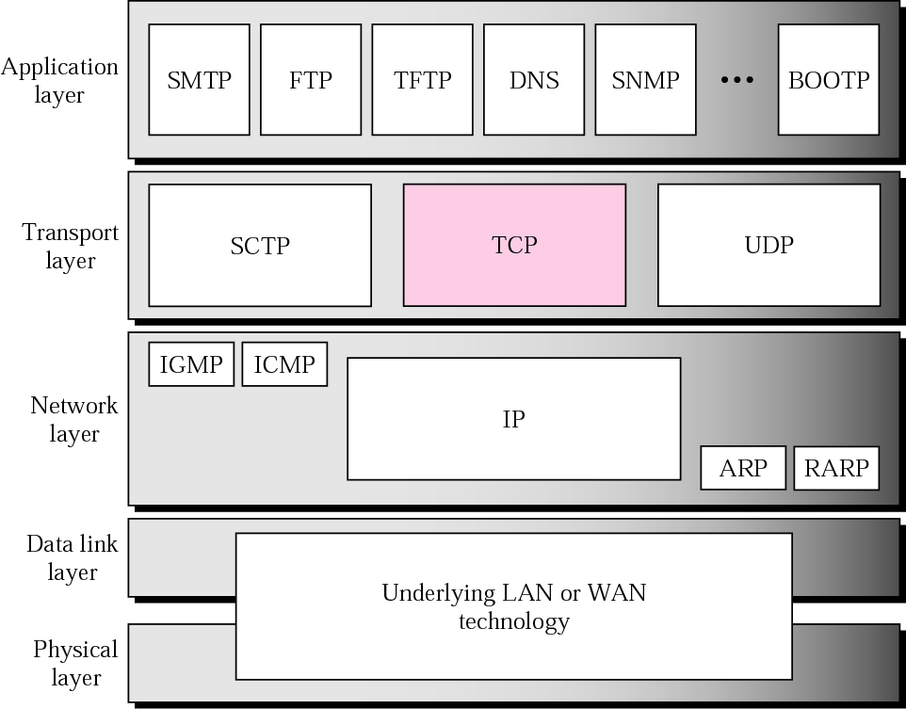
Position of TCP in TCP/IP suite

Slide 3
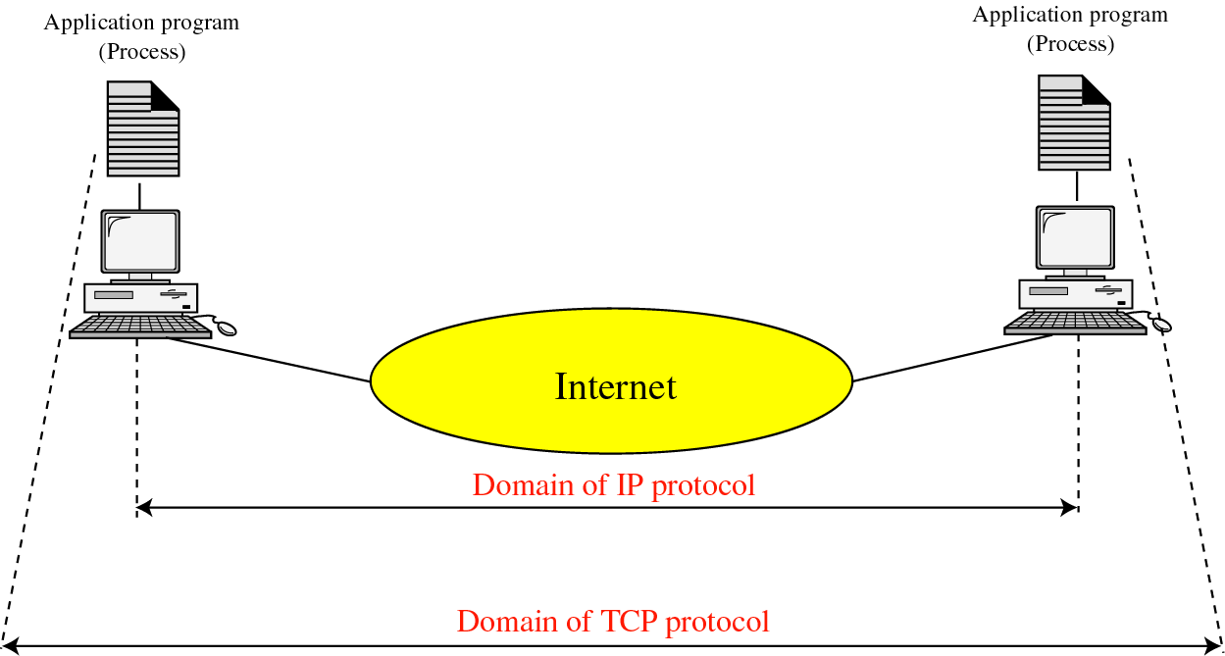
TCP vs. IP

Slide 4
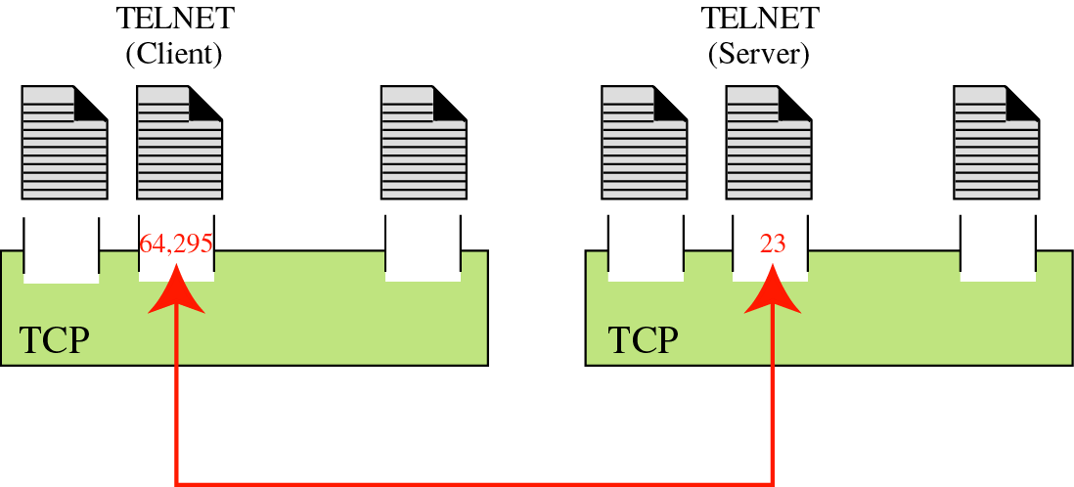
TELNET on TCP

Slide 5
TCP Services
提供一种面向连接的、可靠的字节流服务。TCP不在记录（一次发送）之间插入标识
TCP数据分割（UDP保持数据长度不变）
等待确认，超时重发。数据接收方发送确认
对TCP段进行排序，以保证正确的顺序。IP包的到达可能会失序。UDP不分割大数据，使用IP的分片服务
流量控制，有一个固定大小的缓冲区

Slide 6
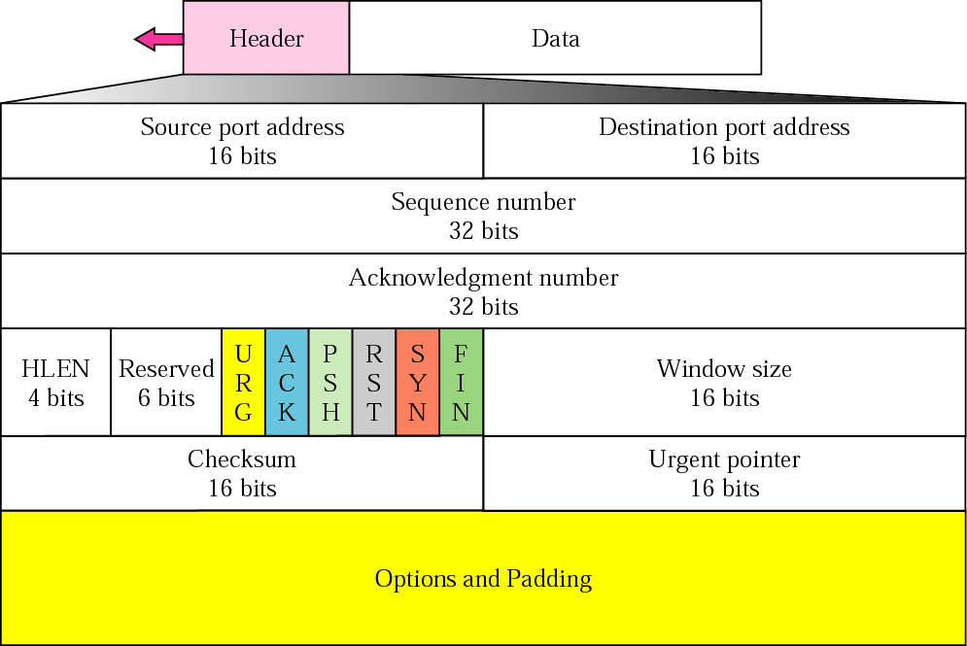
TCP Segment Format

Slide 7
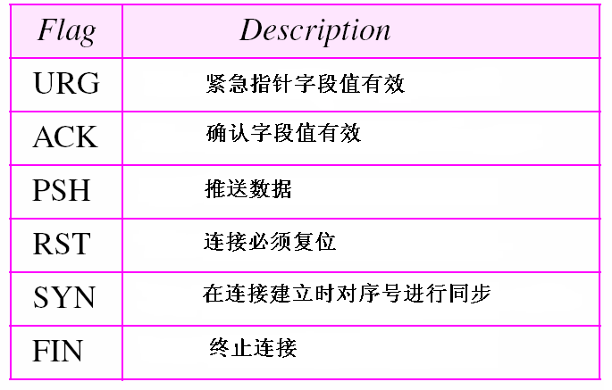
Description of flags in the control field

Slide 8
TCP数据传输过程简述
TCP将用户数据打包（分割）成报文段；发送后启动一个定时器；另一端对收到的数据进行确认，对失序的重新排序，丢弃重复数据；TCP提供端到端的流量控制，并计算和验证一个强制性的端到端检验和。

Slide 9
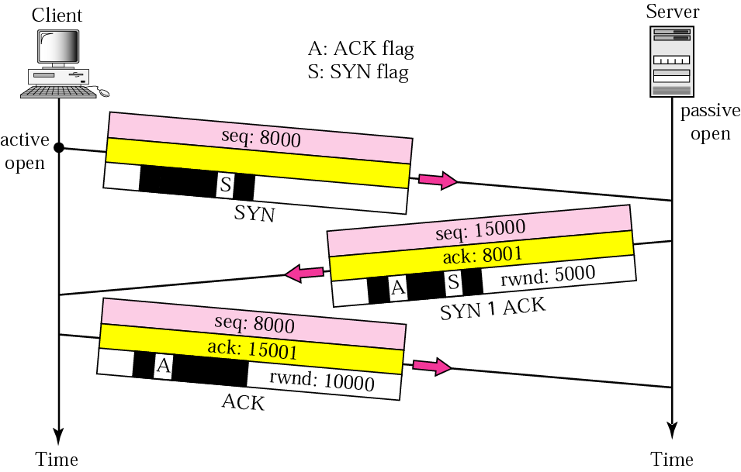
建立TCP连接

Slide 10
超时重传与定时器
BSD版TCP采用500ms的定时器
第一次SYN之后6秒超时
第二次SYN之后24秒超时
第三次SYN之后48秒超时
建立一个新连接的最长时限为75秒（BSD）

Slide 11
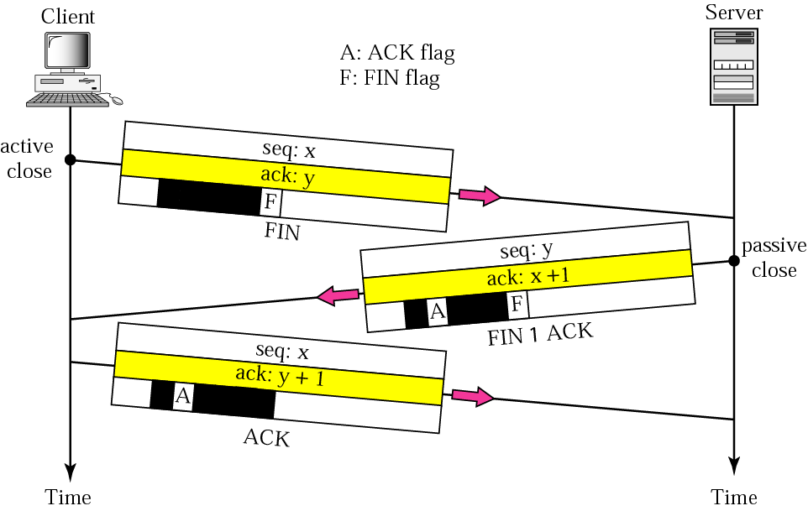
终止TCP连接

Slide 12
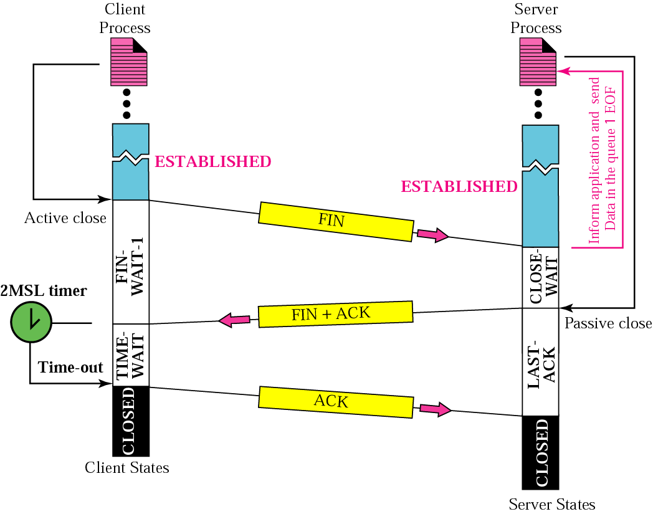
终止TCP连接的超时计时器

Slide 13
TIME_WAIT(2MSL)
MSL-Maximum Segment Lifetime
RFC793,MSL=2分钟，实际实现30s,1min或2min。
2MSL是让TCP再次发送最后的ACK以防ACK丢失（另一端超时并重发最后的FIN）

Slide 14
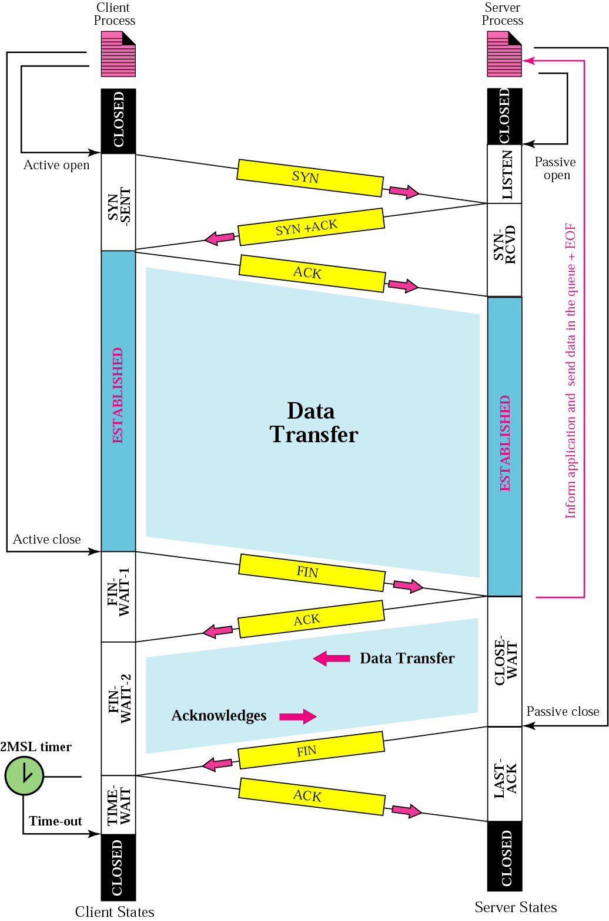

Slide 15
传输层的责任
创建进程到进程的通信
提供传输层控制机制（流量控制、差错控制、分组确认等）
为进程提供连接机制
TCP通过使用端口号来完成进程到进程的通信；使用滑动窗口协议完成流量控制；使用确认分组、超时和重传来完成差错控制。
TCP 是面向连接的、可靠的传输协议。
TCP是专门设计用于在不可靠的Internet上提供可靠的、端到端的字节流通信的协议。

Slide 16
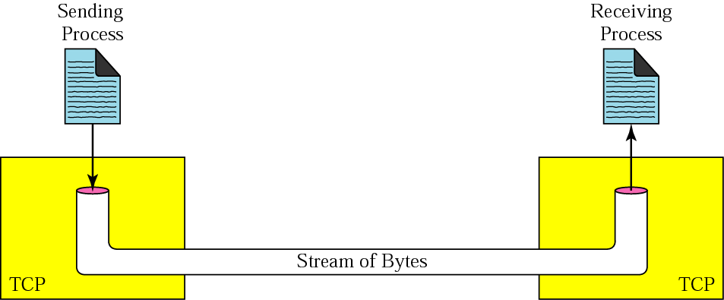
字节流

Slide 17
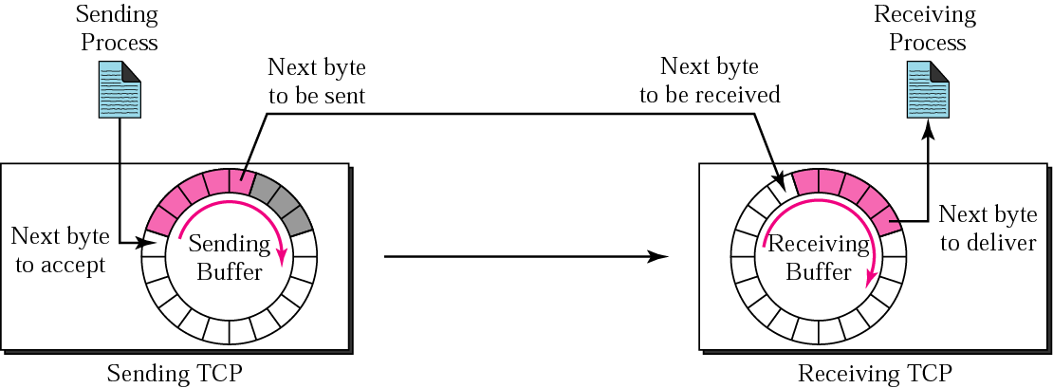
Sending and receiving buffers

Slide 18
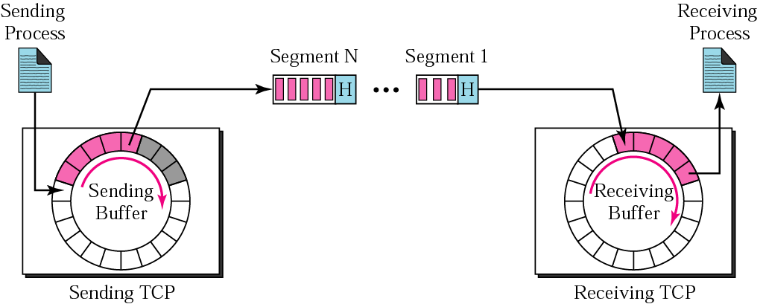
TCP segments

Slide 19
字节编号与序号
字节号：TCP对所有发送的字节都编了号。
起始字节号：第一个字节的编号，在0～232-1之间随机产生的一个数。
序号：TCP 给每个报文指派一个序号，该序号就是该报文段中的第一个字节数据的字节号。
确认号：TCP通信中的一方期望接收的下一个字节的编号。（确认号是累计的）

Slide 20
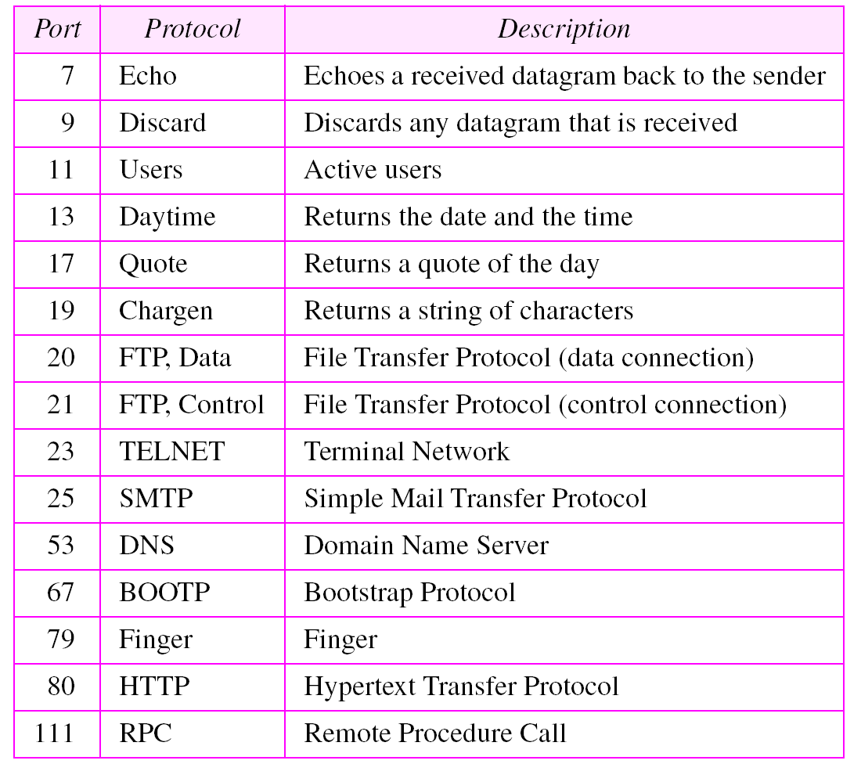
Well-known ports used by TCP

Slide 21
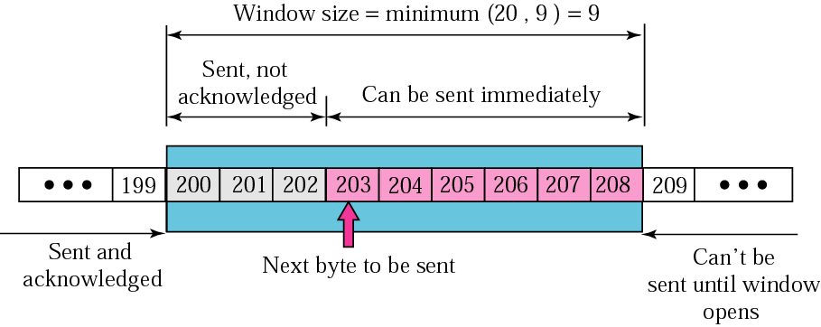
滑动窗口协议
滑动窗口覆盖缓存的一部分，这部分（即窗口）就是主机可以发送而不必考虑从另一个主机发来的确认。当发送出的数据得到确认时，这个窗口便在缓存上滑动。
TCP的滑动窗口是面向字节的。

Slide 22
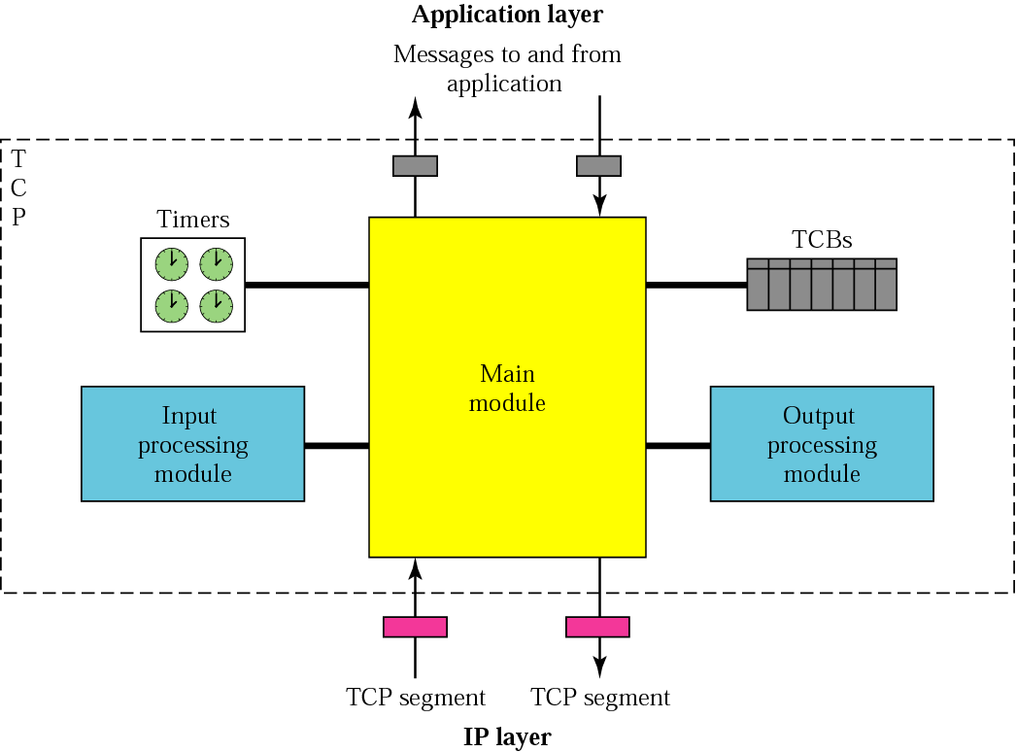
TCP软件架构示意图

Slide 23
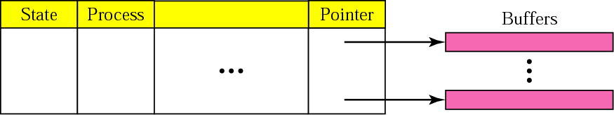
传输控制块TCBs

Slide 24
